Slide 1
国内の成長都市の政策展開とその体制（会津若松）
2022.3.17
第4回「副首都ビジョン」のバージョンアップに向けた意見交換会
資料５
※本資料については、さらに情報を集め充実を図ることとしている。
あわせて、会津若松、コペンハーゲン以外の複数の内外都市についても同様の資料を作成する予定である。
これにより、次回意見交換会において、政策と連動した形で、その推進体制、仕組みの議論ができればと考えている。
副首都推進局

Slide 3
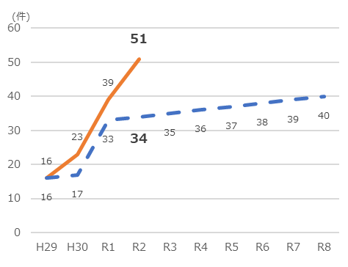
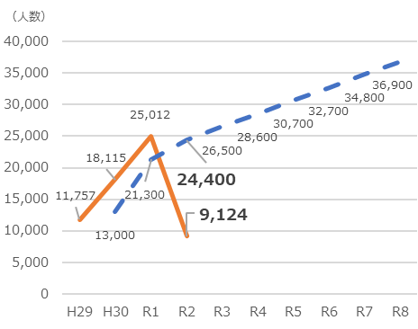
会津若松市の概要
（2021年3月1日現在）
〔人口約12万人（約5万世帯）/ 面積約380㎢〕
東京から約300㎞の距離にあり、会津地方では人口最大の中心的な都市。
電子デバイス・精密機械・非鉄金属産業など高い技術を擁する企業が多数立地。
会津清酒、会津漆器等の地場産業も盛ん。史跡、名所、温泉地を有する観光地でもある
1993年にはICT専門大学として県立会津大学が開学。
コンピューター理工学の専門的知識と英語教育により、グローバル人材を育成
電子デバイスなどの産業や会津大学などの蓄積を活かし、東日本大震災後、
「スマートシティ会津若松」を推進し、ICTを活用した産業創出・人材育成
ICT関連企業の進出が進むとともに、大学発ベンチャー企業も多く創出するなど、近年発展
＜参考＞
大阪市 約275万人 (約150万世帯）/ 約230㎢
大阪府 約880万人（約410万世帯）/ 約1,900㎢
（いずれも2021年3月1日現在）
【関連指標など】
出典：オプトインによる共助型分散社会の実現（会津若松市）
会津若松市第7次総合計画中間評価（令和3年11月）、
（別冊）重要業績評価指標（KPI)及び関連指標達成状況シート
＜新規企業立地件数（累計）＞
＜学生千人当たりの大学発ベンチャー数ランキング＞
＜市内宿泊施設の外国人宿泊者数(1⽉〜12⽉)＞
企業誘致の取組みにより、2018年度に工業団地の全区画が完売。スマートシティAiCTへの入居企業は2021年3月末現在31社で順調に進む。今後もスマートシティAiCT等を活用したICT関連産業の集積を図る
なお、経済産業省「2020年度大学発ベンチャー実態等調査」では、企業数39社で大学全体では18位
2019年度までは目標を上回る水準で推移。2020年度はコロナの影響により大幅に減少。
今後ワクチン接種や医療の進展等が見込まれ、中長期的には回復を見込む
順位 | 大学種別 | 都道 府県 | 学名 | 学生1000人あたりの数 | 会社数計
1 | 公立 | 福島県 | 会津大学 | 17.82 | 23
2 | 国立 | 福岡県 | 九州工業大学 | 6.87 | 41
3 | 国立 | 北海島 | 小樽商科大学 | 6.55 | 16
4 | 私立 | 長崎県 | 長崎総合科学大学 | 5.95 | 5
5 | 国立 | 東京都 | 東京工業大学 | 5.16 | 51
6 | 国立 | 愛知県 | 豊橋技術科学大学 | 5.03 | 11
7 | 公立 | 北海道 | 公立はこだて未来大学 | 4.28 | 5
8 | 公立 | 群馬県 | 前橋工科大学 | 4.03 | 5
9 | 私立 | 長野県 | 長野大学 | 3.70 | 4
10 | 国立 | 愛知県 | 名古屋工業大学 | 3.64 | 21
東山、芦ノ牧温泉、市内旅館・ホテルの宿泊者数（1⽉〜12⽉）
計画期間内における新規立地企業の件数を累計
実績
目標
目標
実績
学生1000人当たりの大学発ベンチャー数ランキング(1/8)付け「日経グローカル」より
１

Slide 4
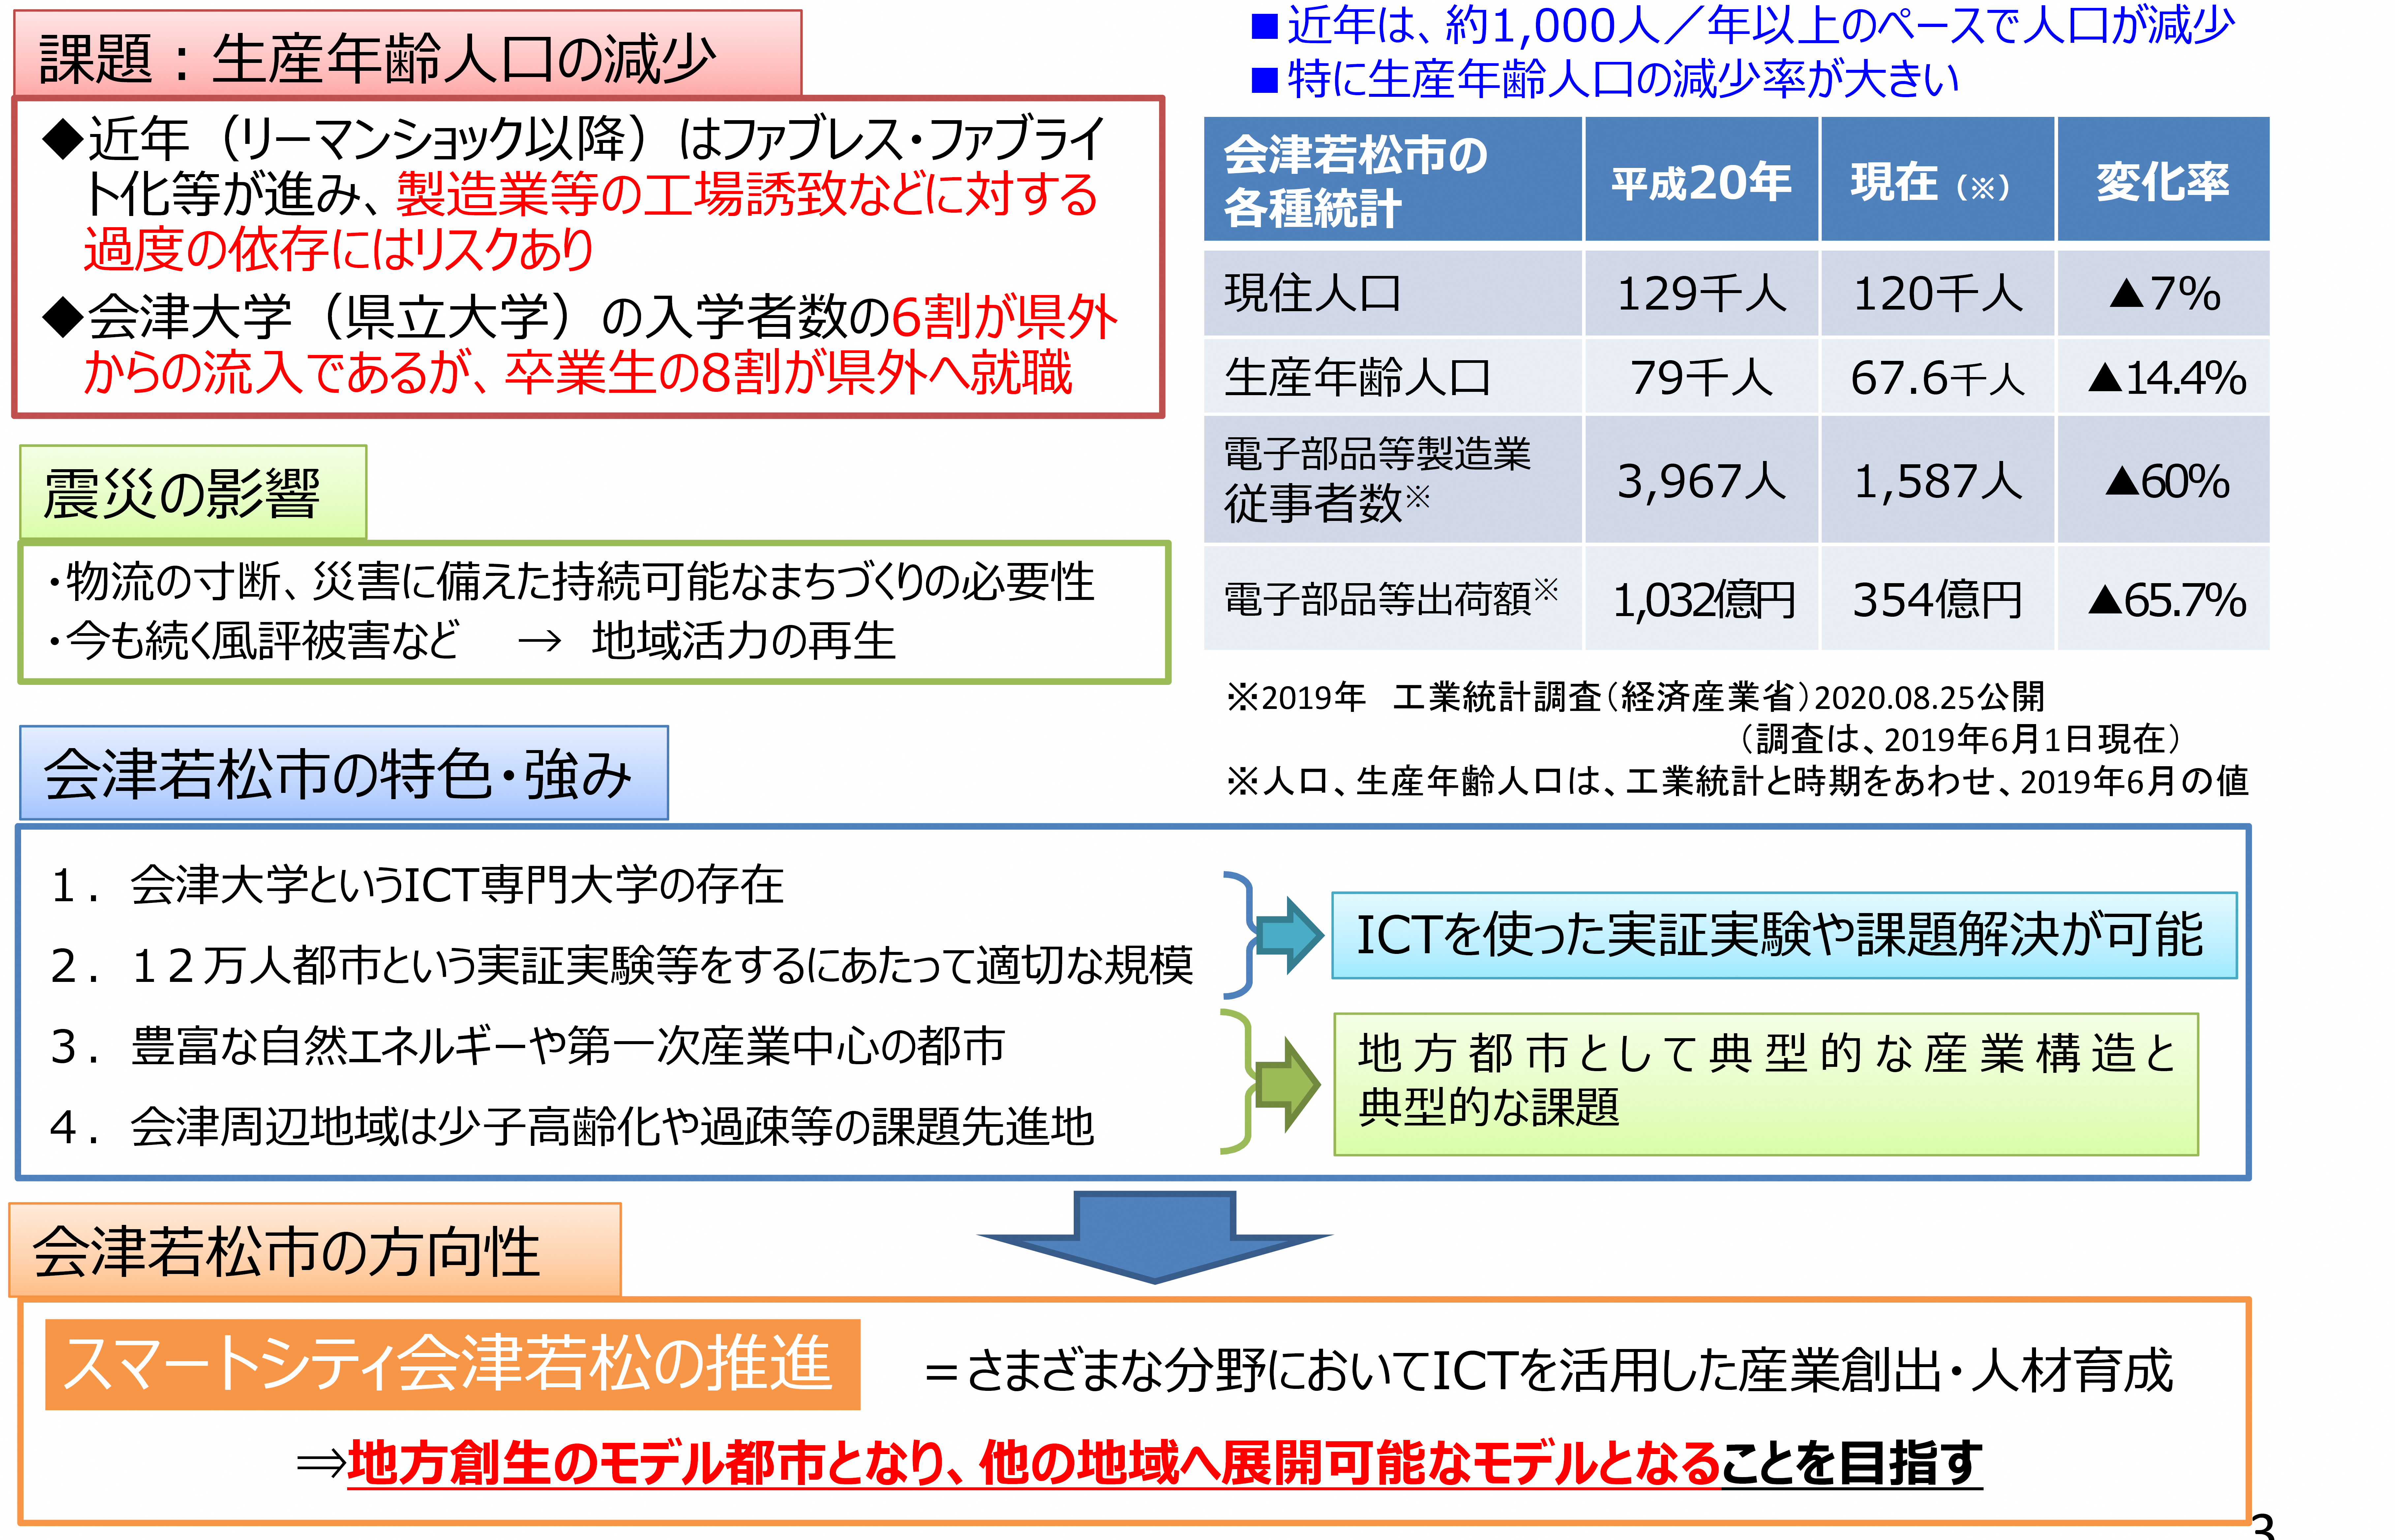
背景・経過
＜ 背 景 ＞
出典：「スマートシティ会津若松」においてAIが果たす役割（会津若松市）
人口は、1995年の約13万7千人をピークに減少傾向が続く。2040年には人口10万人を下回り、2060年には現在の約半分の6万5千人程度となることも予想される
2060年の高齢化率は約46%と、2020年の約31%を大きく上回る予測。一方、年間出生数は2016年に893人、2019年は793人と減少傾向
人口減少と少子・高齢化に歯止めをかけていくと同時に、「住み続けることのできるまち」を創っていくことをめざし、市ではICT関連産業の集積と生活の利便性向上を図る「スマートシティ会津若松」の取組みを推進
＜ 取組経過 ＞
 | 2011年 | 東日本大震災を受け、被災地域復興プロジェクトとして経産省・総務省の事業採択
 | 2012年 | 推進組織として「会津若松スマートシティ推進協議会」（当時）等を発足 （国の政策にのっとり、被災に伴うエネルギー安定供給等を主な目的）
 | 2013年 | 市、会津大学、アクセンチュアは、復興とはまちの再生であるとの考え方のもと「スマートシティ会津若松」の推進を取りまとめ。市の施政方針、復興・再生対策「地域活力再生に向けた取り組み～ステージ２」において表明
 | 2015年 | 都市OS運用スタート
 | 2017年 | 「会津若松市第7次総合計画」を策定。「スマートシティ会津若松」を施策全体を貫く柱に位置付け
 | 2019年 | スマートシティAiCT（IT関連企業の集積拠点。国内外31社（※）進出）開所
国主導
地域主導に
（※）「会津若松市第７次総合計画中間評価（令和３年11月）」より抜粋
２

Slide 5
政策展開の流れ
 | ◆ 「スマートシティ」 実証実験による地域DXのためのプラットホーム構築 ◆ 「会津若松＋」 利用者の利便性向上に資する情報とサービスを提供 （除雪車位置情報、母子健康手帳電子 化、学校情報提供、市政情報問合せ サービス等） ◆ 「スーパーシティ」 オプトインによるデータ提供とパーソナライズされたサービス提供によるデジタル共助社会をめざす |  | ◆ 会津大学 産学イノベーションセ ンター（略称：UBIC）の設置、ベンチャー企業等からの外部講師招聘 AiCT入居企業と学生の交流連携 ◆ 現役世代の移住 首都圏在住の20～ 40代の現役世代の 移住実践者が増加 傾向 （仕事をテーマにした就労 支援を軸に相談対応） | ◆ デジタルDMO 「Visi＋Aizu」 (宿泊・食事・観光・移動等を デジタルでサポート) デジタルプロモーション (訪日外国人リピーター向け に、地域の特徴を深堀りした 観光コンテンツをアピール) デジタルトラベルサポート （利用者の端末の言語設定 を自動認識し、属性に応じた 観光スポットを紹介） インバウンド・データアナリティクス （会津広域の周辺7地域が連 携したプロジェクト。地域全体 で高いサービスレベルを実現） | ◆ 「会津若松＋」 2015年12月に運用開始。利用者の利便性向上に資する情報とサービスを提供 （除雪車位置情報、母子健 康手帳電子化、学校情報 提供、市政情報問い合わせ サービス等）
 | ◆ ICTオフィス「スマートシティ AiCT」 首都圏の企業が31社入居 （アナリティクス・ICT関連産業の 集積などに成果） ◆ 「スマートシティ会津若松」 →取組みの市民認知度向上 （HPアクセス数は年間402万件<2020 年>、企業や大学等の研究機関、他 自治体にPRすることにより、交流人口の 拡大につなげる） |  | ◆ スタートアップ 学生数に対する大学発ベンチャー数全国一 （29社。17.8/学生千人） ◆ 移住・定住 →移住ウェブサイトや SNS等の閲覧数が大 幅に増加 （目標を上回る件数で推移し、 移住実践者数は順調に増加） | ◆ 外国人観光客の増加 令和元年度までは、目標を上回る水準で推移してきたが、2020年度はコロナ拡大の影 響により大幅に減少。 中長期的には回復を見込んでいる | ◆ 「会津若松＋」の登 録者数 2020年に住民基本台帳人口の1割強の登録者を達成 （実データを使った実証実験等 が可能に）
出典：会津若松市第7次総合計画中間評価（令和3年11月）、
（別冊）重要業績評価指標（KPI)及び関連指標達成状況シート
① DX
② スタートアップ/移住・定住
③ 観光
④ 医療・福祉
政 策
効 果
３

Slide 6
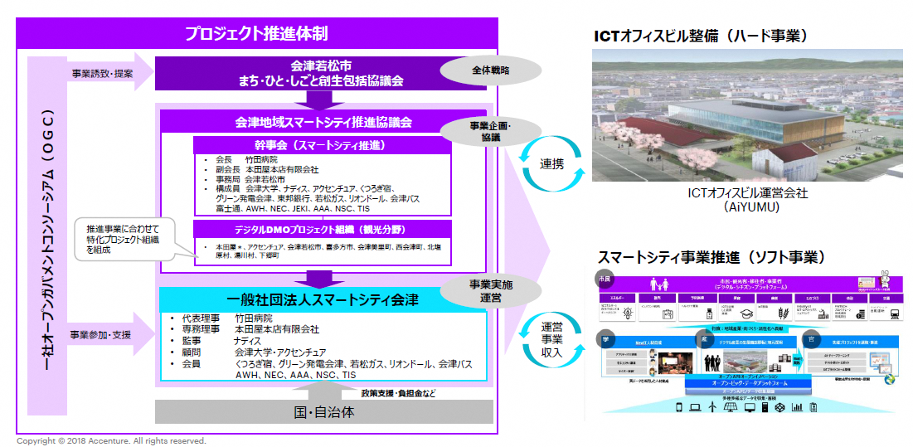
推進体制
出典：アクセンチュア＝海老原城一、中村彰二朗『SmartCity5.0 地方創生を加速する都市OS』（2019）
公共とビジネス継続性のバランスをとることが可能な地域マネジメント法人主導型を採用、以下の推進体制をとる
第7次総合計画に沿って各団体がプロジェクトを「まち・ひと・しごと創生包括連携協議会」で提案。各提案は「会津地域スマートシティ推進協議会」において協議し、プロジェクトを選定する
会津地域スマートシティ推進協議会において実施計画を策定し、幹事会の承認を受けた後、会津若松市や福島県、政府に計画等を提案・申請して、政策支援や補助金・負担金などの支援を受ける
スマートシティAiCTビル整備（ハード事業）
会 長 竹田病院
副会長 本田屋本店有限会社
事務局 会津若松市
構成員 会津大学、ナディス、アクセンチュア、くつろぎ宿、グリーン発電会津、
東邦銀行、若松ガス、リオンドール、会津バス、富士通、AWH、NEC、
JEKI、AAA、NSC、TIS
本田屋＊、アクセンチュア、会津若松市、喜多方市、会津美里市、西会津市、
北塩原村、湯川村、下郷町
代表理事 竹田病院
専務理事 本田屋本店有限会社
監 事 ナディス
顧 問 会津大学・アクセンチュア
会 員 くつろぎ宿、グリーン発電会津、若松ガス、リオンドール、会津バス、
AWH、NEC、JEKI、AAA、NSC、TIS
役 割 | 法人等 | 概 要
全体戦略 | 会津若松市まち・ひと・しごと創生包括 連携協議会 | 「産官学金労言」一体となった地方創生を推進するために設立。地方創生関連施策の実施体制と地方創生関連施策の進捗管理・PDCAの実施が役割。全体の事業の方向性、企画の立案を行う
事業企画・協議 | 会津地域スマートシティ推進協議会 | 地元を拠点とする産官学15団体以上で構成される協議会。会津若松市、会津大学、金融機関その他各業界の企業等が参加。各者から提案されるプロジェクトの中から実施すべきプロジェクトを選定
事業実施・運営 | 一般社団法人スマートシティ会津 | 10以上の団体からなる、選定されたプロジェクトの運営と市民から預かったデータガバナンスを担当する組織。持続可能なプロジェクトとして実証から実装に移行する段階では、法人化が必要となる
事業誘致・提案 | 一般社団法人オープンガバメント・コンソーシアム（OGC) | 電子政府・電子自治体をオープンなクラウド技術で実現すること、市民中心のオープン・フラット・シェアモデルを追求・推進することをビジョンに掲げる組織。国内外40以上のIT企業で構成され、政策提言や実証事業を実施。分科会・研究会を運営し、各分科会が策定した実証計画のいくつかは会津を実証フィールドに実施
４

Slide 7
国、地方、企業の役割など
国
○ 計画の認定等を通じ、補助金交付その他政策支援を行う
・ 内閣府地域再生計画「アナリティクス産業の集積による地域
活力再生計画」（地域再生戦略交付金）
・ 内閣府地域再生計画「ICTオフィス環境整備による地域再生
計画」 （地方創生拠点整備交付金（ハード交付金）） 等
（※なお、2021年度国補正予算において、デジタル田園都市国家構想推進交
付金が創設）
（例）
会津をICT産業の集積地とするために積極的なICT受入れ環境を整備（データ利活用の仕組み構築など）
※福島県は、大学に加えて財政支援なども行う
市＆会津大学(県立)
福 島 県
○ 会津大学において、イノベーション・創業教育プログラム等、AiCT
入居企業などとの連携、交流を通じた起業家の育成
○ 税制上の特例措置等により政策支援を行う
・ AiCTビル整備に係る復興特区税制適用（不動産取得税等
の課税免除） 等
積極的なICT受入れ環境整備
地方創生の成功モデルになってほしい
高付加価値部門の機能移転
明確な実証フィールドとしての位置づけ
会津若松市
スマートシティを主導 市長が積極的に推進
○ 市の総合計画等で「スマートシティ会津若松」を施策全体を貫
く柱に位置付け、全庁体制でスマートシティの取組みを推進
○ 会津大学、関係団体（AiCT入居企業を含む）等と連携し
ながら、産官学連携によりスマートシティの取組みを推進
○ 都市OS（会津若松＋）の運営運用、他地域との広域連携
（デジタルDMO：会津地域７市町村と連携し観光を推進）
地方創生に協力してほしい
（≒地方移転してほしい）
国
ICT関連企業
国のプロジェクトを継続的に会津に誘致してほしい
会津をICT関連の実証・集積地と決めて、PR・応援（実証事業の集中）を国として実施
会津に企業移転をする
企 業 等
○ 「まち・ひと・しごと創生包括連携協議会」、「会津地域スマー
トシティ推進協議会」等への参画を通じ産官学連携によりス
マートシティの取組みを推進
○ 「スマートシティAiCT」に首都圏等からICT関連企業が移転し、
最先端のICT実証実験等に積極的に参画
出典：「『スマートシティ会津若松」の取組～データ活用を軸とした新たな産業集積への挑戦～ 平成28年12月22日福島県会津若松市」（経済産業省産業構造審議会新産業構造部会資料）
日本総研調査部主任研究員野村敦子「プラットフォームとしての都市（City as Platform）①会津若松市のデータ駆動型スマートシティの取り組み]（2017年7月11日 日本総研Research Focus）
５

